Slide 1

Sviluppi normativa efficienza energetica in edilizia
Giacomo Di Nora
Infrastrutture Lombarde S.p.A.

Slide 2


Sviluppi normativa efficienza energetica in edilizia
Disposizioni normative in fase di aggiornamento
DM “REQUISITI MINIMI”
(sostituisce il DPR 59/2009)
LINEE GUIDA
(sostituisce il decreto 26/06/2009)
MODALITÀ DI CALCOLO DELLE PRESTAZIONI ENERGETICHE E DELL’UTILIZZO DELLE FONTI RINNOVABILI
APPLICAZIONE DI PRESCRIZIONI E REQUISITI MINIMI
ATTESTAZIONE PRESTAZIONE ENERGETICA DEGLI EDIFICI

Slide 3

Sviluppi normativa efficienza energetica in edilizia
QUALI NOVITÀ ?
SERVIZI ENERGETICI CONSIDERATI NEL CALCOLO DELLA PRESTAZIONE
NUOVE DEFINIZIONI DI RISTRUTTURAZIONI IMPORTANTI
ENERGIA PRIMARIA TOTALE
EDIFICIO DI RIFERIMENTO
CLASSIFICAZIONE ENERGETICA CON CLASSI VARIABILI
EDIFICIO AD ENERGIA QUASI ZERO “NZEB”
MODALITÀ DI VALUTAZIONE DELL’ENERGIA AUTOPRODOTTA E DELL’ENERGIA ESPORTATA
NUOVO ATTESTATO DI PRESTAZIONE ENERGETICA (APE)

Slide 4

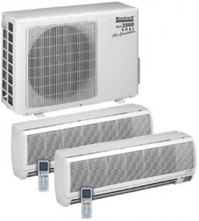



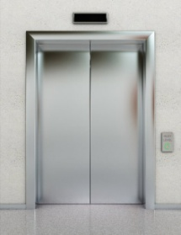
Sviluppi normativa efficienza energetica in edilizia
SERVIZI ENERGETICI CONSIDERATI
Riscaldamento
Ventilazione
Riscaldamento
Ventilazione
Raffrescamento
ACS
ACS
Ascensori
Illuminazione
Illuminazione

Slide 5


Sviluppi normativa efficienza energetica in edilizia
NUOVE DEFINIZIONI PER LE RISTRUTTURAZIONI IMPORTANTI
Direttiva 2010/31/UE
DM Requisiti - Allegato 1
Ristrutturazioni importanti di primo livello:
l’intervento interessa l’involucro edilizio ( > 50% della superficie disperdente) e comprende anche la ristrutturazione dell’impianto termico
Art.2 Definizioni
«ristrutturazione importante»:
a) costo complessivo > 25 % valore dell’edificio
oppure
b) ristrutturazione > 25 % della superficie dell’involucro dell’edificio;
gli Stati membri possono scegliere una delle due opzioni
Ristrutturazioni importanti di secondo livello:
l’intervento interessa l’involucro edilizio ( > 25% della superficie disperdente) ma non necessariamente l’impianto termico

Slide 6
Sviluppi normativa efficienza energetica in edilizia
ENERGIA PRIMARIA TOTALE
Vettore energetico
E_{P,nren}
DM Requisiti - Allegato 1
Fattori di conversione in energia primaria
E_{P,tot}
E_{P,ren}
Ad esempio :
E_{P,tot} = E_{P,nren} + E_{P,ren}
f_{P,tot} = f_{P,nren} + f_{P,ren} dove: f_{P,nren} : fattore di conversione in energia primaria non rinnovabile
f_{P,ren} : fattore di conversione in energia primaria rinnovabile
f_{P,tot} : fattore di conversione in energia primaria totale (rinnovabile + non rinnovabile)
- Maggior consapevolezza nell‘utilizzo delle energie rinnovabili
- Maggior importanza all‘efficientamento dell‘involucro

Slide 7

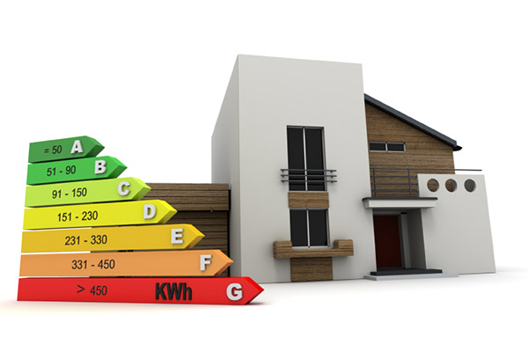
Sviluppi normativa efficienza energetica in edilizia
ENERGIA PRIMARIA – Verifica progettuale e classificazione energetica
Verifica progettuale (L.10) – Energia primaria totale
E_{P,nren}
Vettore energetico
E_{P,nren}
E_{P,ren}
E_{P,tot}
E_{P,ren}
Classificazione energetica (APE) – Energia primaria non rinnovabile
E_{P,nren}

Slide 8
Sviluppi normativa efficienza energetica in edilizia
NUOVE DEFINIZIONI: L’EDIFICIO DI RIFERIMENTO
Edificio di riferimento:
stessa geometria
stesso volume
stessa superficie
stesso orientamento
stessa destinazione d’uso
stessa situazione al contorno
caratteristiche termofisiche predefinite
Edificio reale
DM Requisiti - Appendice A
Da DM requisiti
Edificio reale
Edificio di riferimento
Impianto di riferimento: efficienze di generazione ed utilizzazione imposte da DM requisiti
Involucro di riferimento: trasmittanze imposte da DM requisiti

Slide 9
Sviluppi normativa efficienza energetica in edilizia
EDIFICIO DI RIFERIMENTO - Verifica progettuale
Edificio reale
Edificio di riferimento
(Fabbricato di riferimento *+ impianti di riferimento**)
Coefficiente di scambio termico reale
Area solare equivalente reale
Efficienze d’impianto reale
Fabbisogni d’involucro reale
Energia primaria totale reale
<
<
>
<
<
Coefficiente di scambio termico limite
Area solare equivalente limite
Efficienze d’impianto limite
Fabbisogni d’involucro limite
Energia primaria totale limite
(*) trasmittanze dell’involucro definite dal decreto requisiti minimi, con riferimento all’anno di costruzione
(**) stessa tipologia dell’impianto reale ma con efficienze prefissate dal decreto requisiti minimi

Slide 10
Sviluppi normativa efficienza energetica in edilizia
EDIFICIO DI RIFERIMENTO - Classificazione energetica
Edificio reale
Edificio di riferimento
(Fabbricato di riferimento *+ impianti di riferimento “standard” **)
EP_{gl, nren}
EP_{gl, nren, Lst(2019/21)}
(*) trasmittanze dell’involucro definite dal decreto requisiti minimi, con riferimento all’anno 2019/21
(**) tipologie impiantistiche “standard” (caldaia a gas, macchina frigorifera,…) ed efficienze prefissate dal decreto requisiti minimi

Slide 11
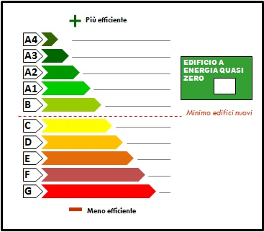
Sviluppi normativa efficienza energetica in edilizia
CLASSIFICAZIONE ENERGETICA – Costruzione della scala di classificazione
Edificio di riferimento
(Fabbricato di riferimento + impianti di riferimento “standard” )
EP_{gl, nren, Lst(2019/21)}

Slide 12
Sviluppi normativa efficienza energetica in edilizia
CLASSIFICAZIONE ENERGETICA – Attribuzione classe all’edificio reale
Edificio reale
EP_{gl, nren}

Slide 13
Sviluppi normativa efficienza energetica in edilizia
CLASSIFICAZIONE ENERGETICA – Esempio numerico
Edificio reale
Edificio di riferimento
EP_{gl, nren} = 65 kWh/mq a
EP_{gl, nren,Lst} = 100 kWh/mq a
65 kWh/mq a

Slide 14

Sviluppi normativa efficienza energetica in edilizia
CLASSIFICAZIONE ENERGETICA – Classi fisse vs Classi variabili
vs
Classe variabile:
Supera il problema della confrontabilità di edifici con diversi servizi
Fornisce informazioni sulla qualità energetica e sulle potenzialità di miglioramento
Deve essere associata all’indicatore di prestazione per dare informazioni numeriche sul fabbisogno, comparabili con quelle di altri edifici

Slide 15

Sviluppi normativa efficienza energetica in edilizia
EDIFICIO AD ENERGIA QUASI ZERO “NZEB”
Direttiva 2010/31/UE
Edificio di riferimento
con parametri al 2019/21
+
FER
Art.2 Definizioni
«edificio a energia quasi zero»:
Edificio con fabbisogno energetico molto basso e coperto in misura molto significativa da energia da fonti rinnovabili
DM Requisiti - Allegato 1
Edificio che rispetta tutti i requisiti previsti al 2019/21 e gli obblighi di integrazione delle fonti rinnovabili

Slide 16
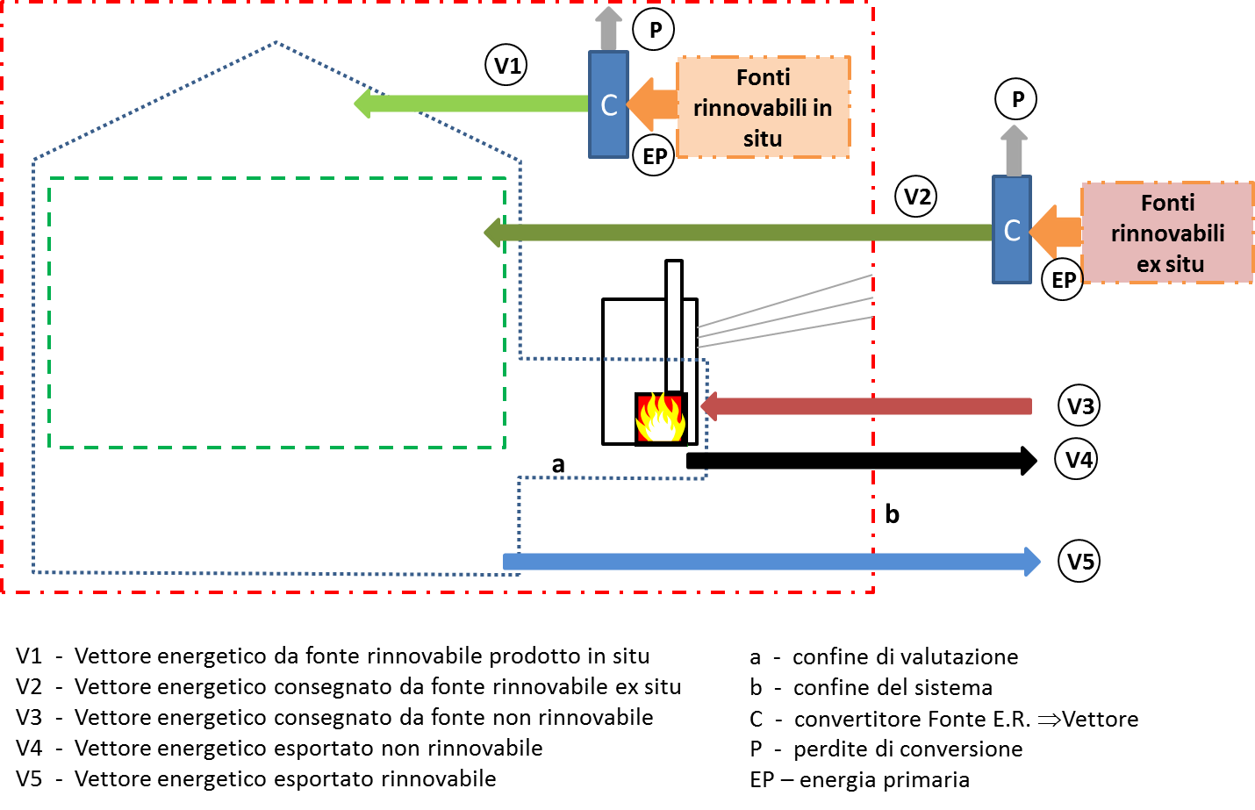
Sviluppi normativa efficienza energetica in edilizia
BILANCIO ENERGETICO – Energia autoprodotta ed energia esportata
DM Requisiti - Allegato 1
È consentito tenere conto dell'energia da fonte rinnovabile o da cogenerazione nell’edificio:
a) solo per contribuire ai fabbisogni del medesimo vettore energetico (elettricità con elettricità, energia termica con energia termica, ecc);
b) fino a copertura totale del corrispondente fabbisogno
L’eccedenza non concorre alla prestazione energetica dell’edificio.

Slide 17
Sviluppi normativa efficienza energetica in edilizia
NUOVO ATTESTATO DI PRESTAZIONE ENERGETICA
Nuovo APE:
Agli indicatori quantitativi (classe energetica e indice di prestazione globale) affianca indicatori qualitativi (“faccine”)
Fornisce informazioni sulla quantità di energia esportata

